Slide 1
GIÁO ÁN ĐƯỢC CHIA SẺ MIỄN PHÍ BỞI
WWW.HANHTRANGGIAOVIEN.COM
GIÁO ÁN ĐƯỢC CHIA SẺ TẠI
https://www.hanhtranggiaovien.com

Slide 2
Thứ … ngày… tháng… năm
Thứ … ngày… tháng… năm
TIẾNG VIỆT
TIẾNG VIỆT
Bài 4 - Tiết 1
Bài 4 - Tiết 1
Đọc : KỲ QUAN ĐÊ BIỂN
Đọc : KỲ QUAN ĐÊ BIỂN

Slide 3
YÊU CẦU CẦN ĐẠT
Năng lực đặc thù:
- Giới thiệu được một công trình ở quê hương em hoặc nơi em ở; nêu được phỏng đoán về nội dung bài đọc qua tên bài, hoạt động khởi động và ảnh minh hoạ.
- Đọc trôi chảy bài đọc, ngắt nghỉ đúng dấu câu, đúng logie ngữ nghĩa; trả lời được các câu hỏi tìm hiểu bài. Hiểu được nội dung bài dọc: Đê biển được xem là một hình ảnh biểu tượng cho tài năng và lòng yêu nước của người Hà Lan, được bầu chọn là một trong mười công trình vĩ đại nhất hành tinh.
1

Slide 4
YÊU CẦU CẦN ĐẠT
Năng lực chung :
- Năng lực tự chủ, tự học: Em biết tự tìm hiểu câu hỏi, nhiệm vụ trong nhóm.
- Năng lực giải quyết vấn đề và sáng tạo: giải quyết các tình huống, trả lời câu hỏi. Nêu được nội dung bài.
- Năng lực giao tiếp hợp tác: biết thảo luận, chia sẻ với bạn.
Phẩm chất :
- Yêu nước, nhân ái, chăm chỉ, trách nhiệm.
1

Slide 5
KHỞI ĐỘNG

Slide 6
Giới thiệu một công trình ở quê hương em hoặc nơi em ở dựa vào gợi ý:
THẢO LUẬN NHÓM
+ Tên công trình (bưu điện Hải Phòng, cầu Rạch Miễu, hải đăng Kê Gà,…).
+ Miêu tả đặc điểm của công trình đó (kiến trúc, điểm đặc biệt,…).

Slide 7
CHIA SẺ TRƯỚC LỚP

Slide 8
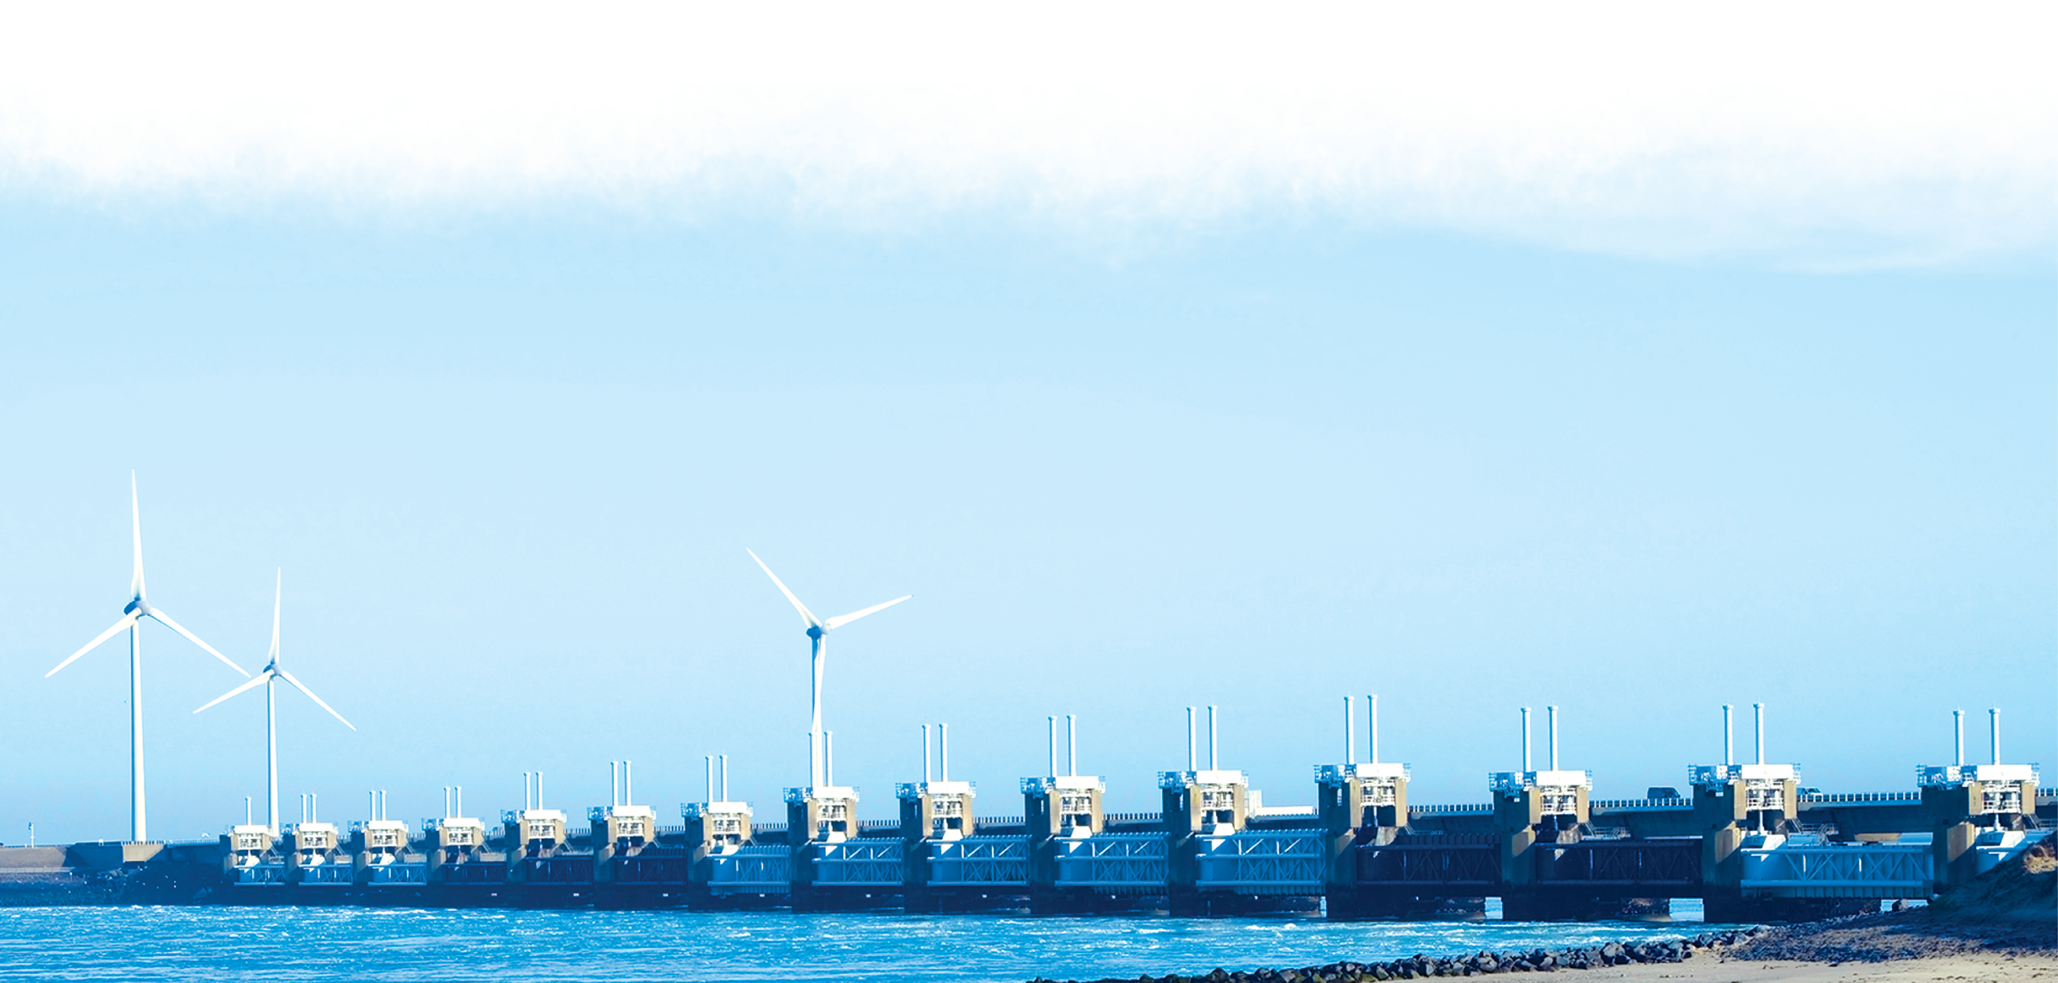
Tranh vẽ gì ?

Slide 9
Luyện đọc
thành tiếng

Slide 10
ĐỌC MẪU
Mắt dõi
Tay dò
Tai nghe

Slide 11
Giọng đọc mẫu
Giọng đọc thong thả, rõ ràng, rành mạch
Nhấn giọng ở những từ ngữ miêu tả đặc điểm nổi bật của đê biển

Slide 12
Kì quan đê biển
Không chỉ có cối xay gió và những cánh đồng hoa tu líp bạt ngàn, đê biển cũng được xem là hình ảnh biểu tượng cho tài năng và lòng yêu nước của người Hà Lan. Là vùng đất thấp, Hà Lan đã nhiều lần trải qua thảm hoạ triều cường. Vì thế, chính phủ đã xây dựng một con đê giữa biển có chiều dài 32 ki-lô-mét, rộng 90 mét, cao hơn 7 mét so với mực nước biển. Công trình khổng lồ này vừa ngăn được sự tấn công của nước biển, vừa giúp có thêm đất đai để xây dựng và trồng trọt. Nhờ nó, giao thông cũng thuận lợi hơn nhiều. Trải qua hơn nửa thế kỉ, Hà Lan đã hoàn thành hệ thống 65 đê chắn sóng khổng lồ cùng với nhiều cửa van và đập nước di động.
Cùng với kim tự tháp ở Ai Cập, đường hầm qua eo biển Măng-xơ, kênh đào Pa-na-ma…, hệ thống đê biển ở Hà Lan được các nhà kiến trúc trên thế giới bầu chọn là một trong mười công trình vĩ đại nhất hành tinh.
Vân vũ

Slide 13
LUYỆN ĐỌC TỪ KHÓ
Bạt ngàn
Triều cường
Măng-xơ

Slide 14
LUYỆN ĐỌC MỘT SỐ CÂU DÀI
- Không chỉ có cối xay gió/ và những cánh đồng hoa tu líp bạt ngàn,/ đê biển/ cũng được xem/ là hình ảnh biểu tượng/ cho tài năng/ và lòng yêu nước/ của người Hà Lan.//;
- Công trình khổng lồ này/ vừa ngăn được/ sự tấn công của nước biển,/ vừa giúp có thêm đất đai/ để xây dựng/ và trồng trọt.//;
- Cùng với kim tự tháp ở Ai Cập,/ đường hầm qua eo biển Măng-xơ,/ kênh đào Pa-na-ma…,/ hệ thống đê biển ở Hà Lan/ được các nhà kiến trúc trên thế giới/ bầu chọn là một trong mười/ công trình vĩ đại nhất hành tinh.//;…

Slide 15
LUYỆN ĐỌC TRONG NHÓM
Yêu Cầu
Phân công đọc theo đoạn.
Tất cả thành viên đều đọc.
Giải nghĩa từ cùng nhau.
Tiêu chí đánh giá
1. Đọc đúng.
2. Đọc to, rõ.
3. Đọc ngắt, nghỉ đúng chỗ.

Slide 16
LUYỆN ĐỌC TRƯỚC LỚP
Tiêu chí đánh giá
1. Đọc đúng.
2. Đọc to, rõ.
3. Đọc ngắt, nghỉ đúng chỗ.

Slide 17
Luyện đọc hiểu

Slide 18
Giải thích nghĩa từ khó hiểu
Trong bài đọc Kỳ quan đê biển, có từ nào em chưa hiểu nghĩa?

Slide 19
Giải thích nghĩa từ khó hiểu
Triều cường: hiện tượng thuỷ triều dâng lên cao nhất, xảy ra vào thời kì trăng non hoặc trăng tròn.

Slide 20
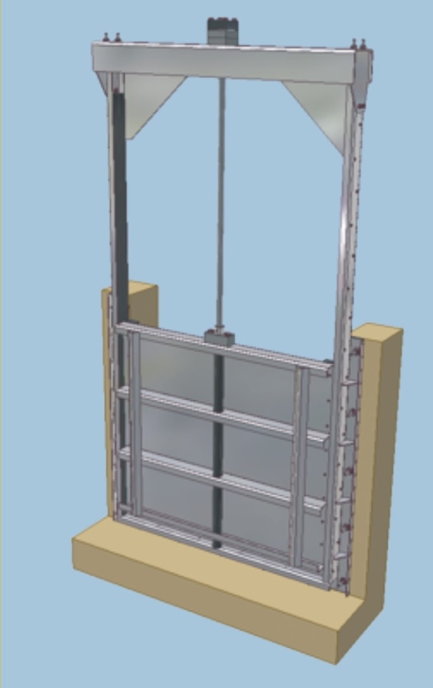
Giải thích nghĩa từ khó hiểu
Cửa van: cửa có van đóng mở để điều tiết mức nước và lượng nước chảy, đặt ở các khoang của đập, cống, đường ống,…

Slide 21
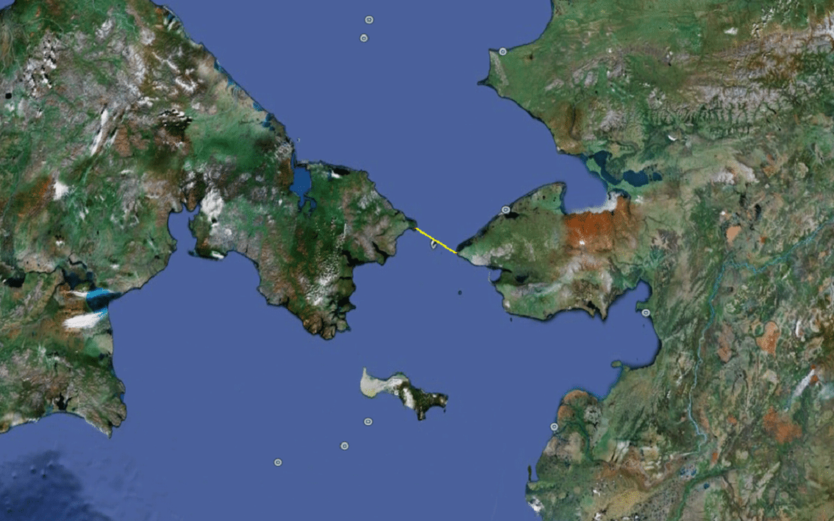
Giải thích nghĩa từ khó hiểu
Eo biển: đường biển tự nhiên, dài và hẹp, nằm giữa hai khoảng đất, thường là hai lục địa nối liền hai vùng biển với nhau

Slide 22
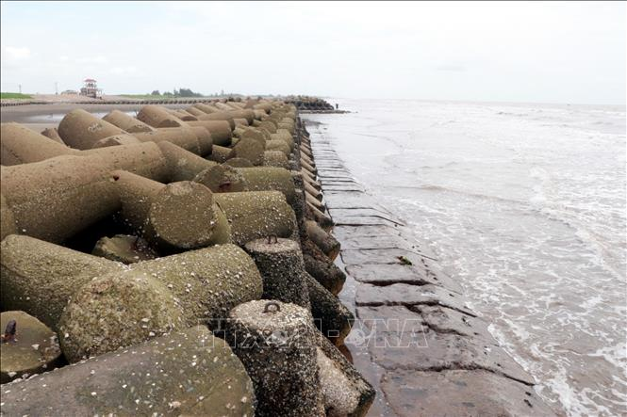
Giải thích nghĩa từ khó hiểu
Đê biển: đê ngăn không cho nước mặn ở biển tràn vào đồng ruộng hoặc khu dân cư

Slide 23
Giải thích nghĩa từ khó hiểu
Kì quan: công trình kiến trúc hoặc cảnh vật đẹp đến mức kì lạ, hiếm thấy

Slide 24
Giải thích nghĩa từ khó hiểu
Bạt ngàn : nhiều vô kể và trên một diện tích rất rộng

Slide 25
Giải thích nghĩa từ khó hiểu
Mực nước biển: là mức trung bình của bề mặt của một hoặc nhiều đại dương của Trái Đất, nhằm xác định ra độ cao bằng 0 và từ đó có thể đo được độ cao của điểm trên Trái Đất

Slide 26
Cùng tìm hiểu bài
1
Những hình ảnh nào được xem là biểu tượng cho tài năng và lòng yêu nước của người Hà Lan?
3
2
Công trình đê biển và đập nước di động đem lại những lợi ích gì cho đất nước Hà Lan?
Tìm từ ngữ, chi tiết miêu tả vẻ kì vĩ của hệ thống đê biển ở Hà Lan.
4
5
Vì sao các nhà kiến trúc trên thế giới bầu chọn đê biển của Hà Lan là một trong mười công trình vĩ đại nhất hành tinh?
Bài đọc cho em hiểu thêm vẻ đẹp gì của con người?

Slide 27
THẢO LUẬN NHÓM 4 TRẢ LỜI CÂU HỎI

Slide 28
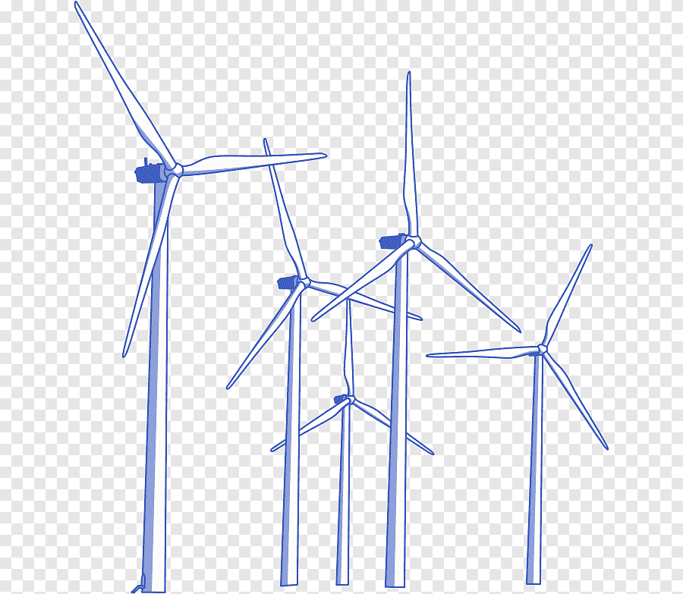
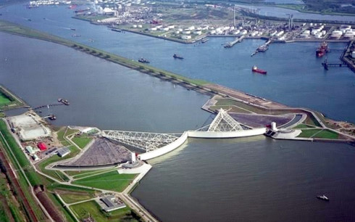
1
Những hình ảnh nào được xem là biểu tượng cho tài năng và lòng yêu nước của người Hà Lan?
Những hình ảnh được xem là biểu tượng cho tài năng và lòng yêu nước của người Hà Lan là cối xay gió, cánh đồng hoa tu líp và đê biển.

Slide 29
2
Tìm từ ngữ, chi tiết miêu tả vẻ kì vĩ của hệ thống đê biển ở Hà Lan.
Từ ngữ, chi tiết miêu tả vẻ kì vĩ của hệ thống đê biển ở Hà Lan: con đê giữa biển, dài 32 ki-lô-mét, rộng 90 mét, cao hơn 7 mét so với mực nước biển.

Slide 30
3
Công trình đê biển và đập nước di động đem lại những lợi ích gì cho đất nước Hà Lan?
Công trình đê biển và đập nước di động đã giúp đất nước Hà Lan: ngăn được sự tấn công của nước biển, có thêm đất đai để xây dựng và trồng trọt, giao thông thuận lợi.

Slide 31
4
Vì sao các nhà kiến trúc trên thế giới bầu chọn đê biển của Hà Lan là một trong mười công trình vĩ đại nhất hành tinh?
Các nhà kiến trúc trên thế giới bầu chọn đê biển của Hà Lan là một trong mười công trình vĩ đại nhất hành tinh vì đây là một công trình kì vĩ và mang lại nhiều ích lợi to lớn.

Slide 32
5
Bài đọc cho em hiểu thêm vẻ đẹp gì của con người?
Gợi ý
Em hiểu thêm về tài năng, trí tuệ, sự sáng tạo của con người. Con người có thể làm được mọi thứ để cải tạo tự nhiên, giúp cuộc sống ngày càng tốt đẹp hơn.

Slide 33
Theo em nội dung chính của bài học là gì?
Đê biển được xem là một hình ảnh biểu tượng cho tài năng và lòng yêu nước của người Hà Lan, được bầu chọn là một trong mười công trình vĩ đại nhất hành tinh.

Slide 34
Luyện đọc
lại

Slide 35
Lắng nghe
đọc mẫu

Slide 36
Đọc lại đoạn từ đầu đến ‘‘thuận lợi hơn nhiều’’
Giọng đọc rõ ràng, rành mạch
Nhấn giọng ở những từ ngữ tả vẻ đẹp kì vĩ và lợi ích của đê biển

Slide 37
Luyện đọc lại
Không chỉ có cối xay gió/ và những cánh đồng hoa tu líp bạt ngàn,/ đê biển cũng được xem/ là hình ảnh biểu tượng cho tài năng/ và lòng yêu nước/ của người Hà Lan.// Là vùng đất thấp,/ Hà Lan đã nhiều lần trải qua/ thảm hoạ triều cường.// Vì thế, chính phủ đã xây dựng/ một con đê giữa biển/ có chiều dài 32 ki-lô-mét,/ rộng 90 mét,/ cao hơn 7 mét/ so với mực nước biển.// Công trình khổng lồ này/ vừa ngăn được sự tấn công của nước biển,/ vừa giúp có thêm đất đai/ để xây dựng và trồng trọt.// Nhờ nó, giao thông cũng thuận lợi hơn nhiều.//

Slide 38
LUYỆN ĐỌC TRONG NHÓM
Yêu Cầu
Phân công đọc phân vai.
Tất cả thành viên đều đọc.
Tiêu chí đánh giá
1. Đọc đúng.
2. Đọc to, rõ.
3. Đọc ngắt, nghỉ đúng chỗ.

Slide 39
LUYỆN ĐỌC TRƯỚC LỚP
Tiêu chí đánh giá
1. Đọc đúng.
2. Đọc to, rõ.
3. Đọc ngắt, nghỉ đúng chỗ.

Slide 40
BÌNH CHỌN NHÓM ĐỌC HAY NHẤT

Slide 41
TIẾNG VIỆT
TIẾNG VIỆT
Xin chào và hẹn gặp lại!
Xin chào và hẹn gặp lại!

Slide 42
GIÁO ÁN ĐƯỢC CHIA SẺ MIỄN PHÍ BỞI
WWW.HANHTRANGGIAOVIEN.COM
GIÁO ÁN ĐƯỢC CHIA SẺ TẠI
https://www.hanhtranggiaovien.com

